Slide 1
바이브 코딩
교사가 직접 설계하는 맞춤형 교실

Slide 2
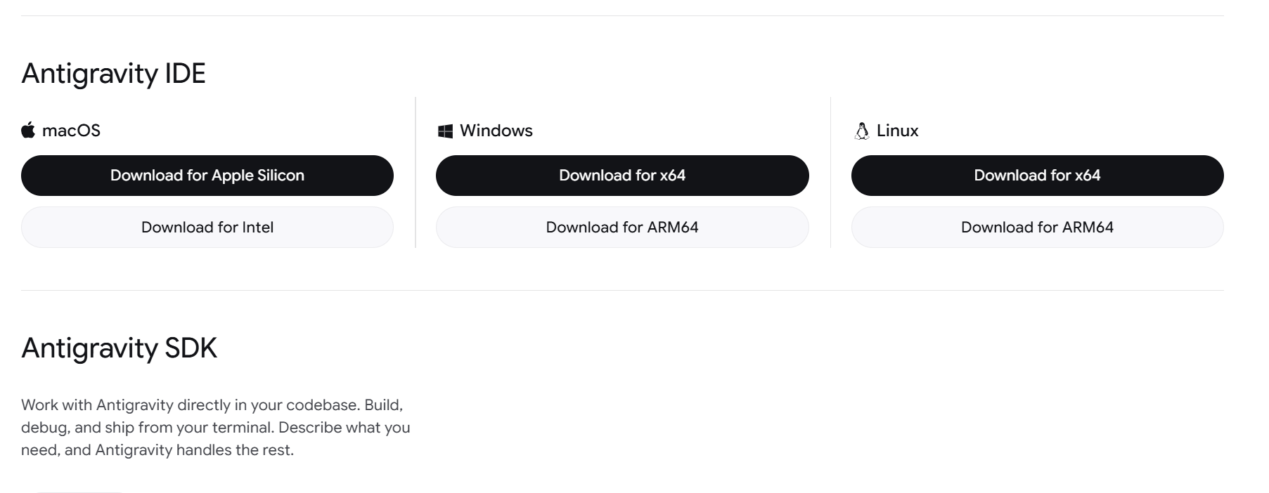
Antigravity IDE 설치
https://antigravity.google/product/antigravity-ide
확인
다운로드

Slide 3
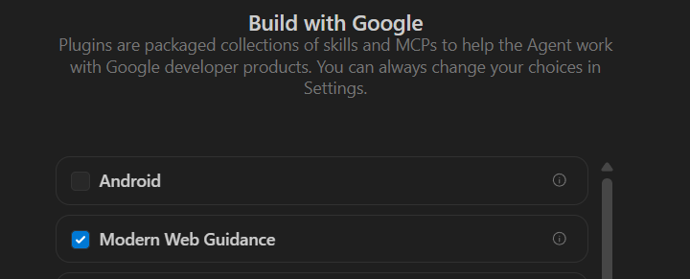
Antigravity IDE 설치

Slide 4
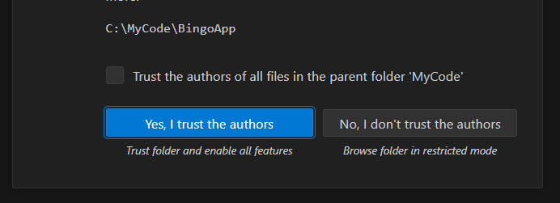
Antigravity IDE 설치
새로운 프로젝트 폴더 생성

Slide 5
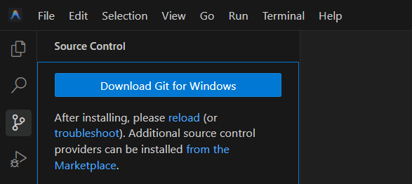
Antigravity - Git 연계
클릭

Slide 6
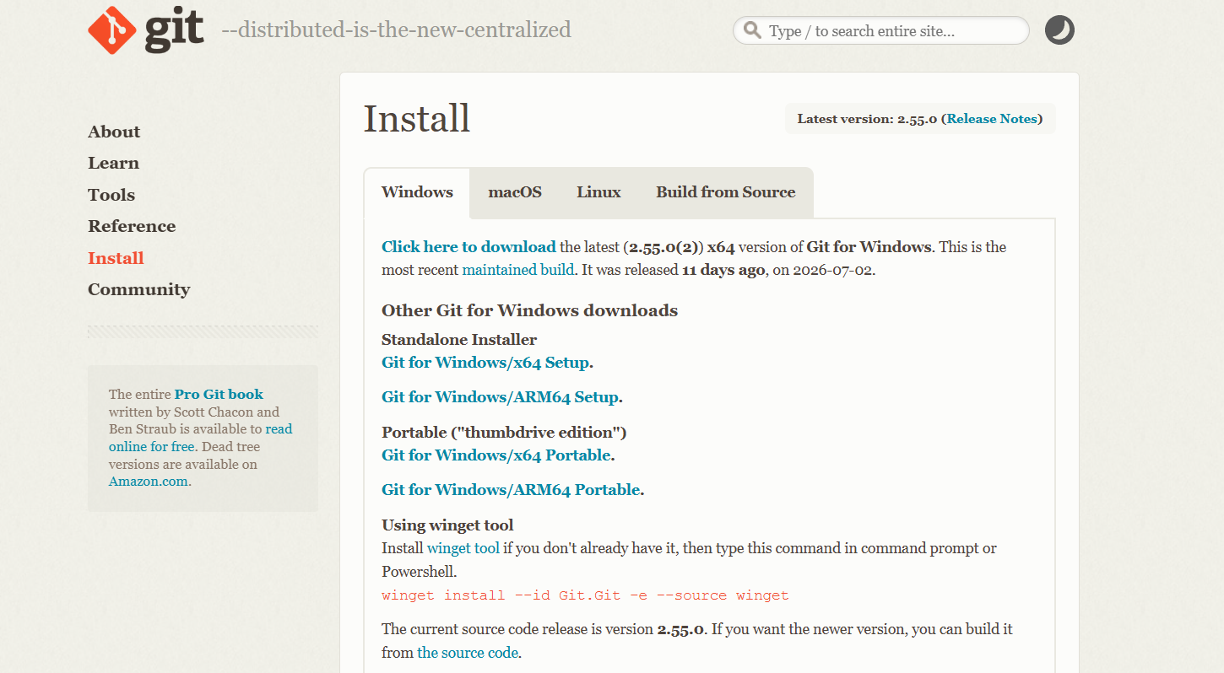
Antigravity - Git 연계
복사
winget install --id Git.Git -e --source winget

Slide 7
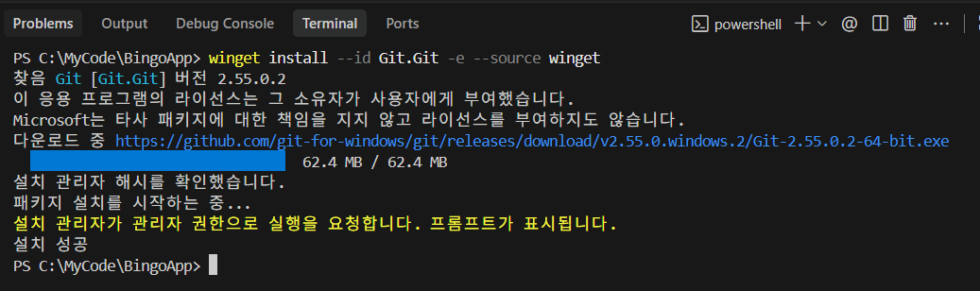
Antigravity - Git 연계
터미널 이용한 GitHub 설치
붙여넣기 엔터

Slide 8
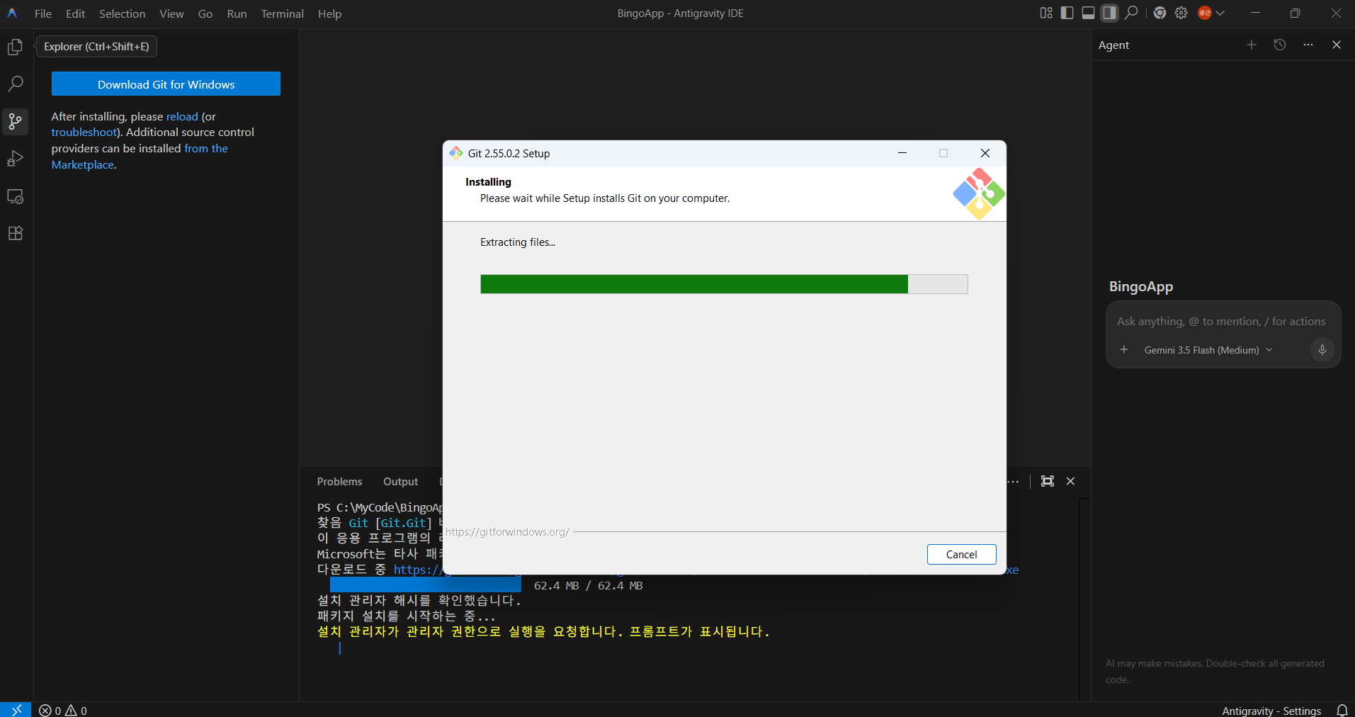
Antigravity - Git 연계

Slide 9
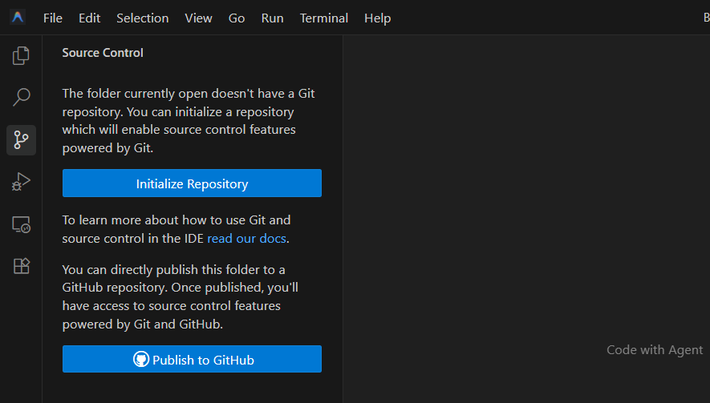
Antigravity - Git 연계
Close Folder 후 재실행

Slide 10
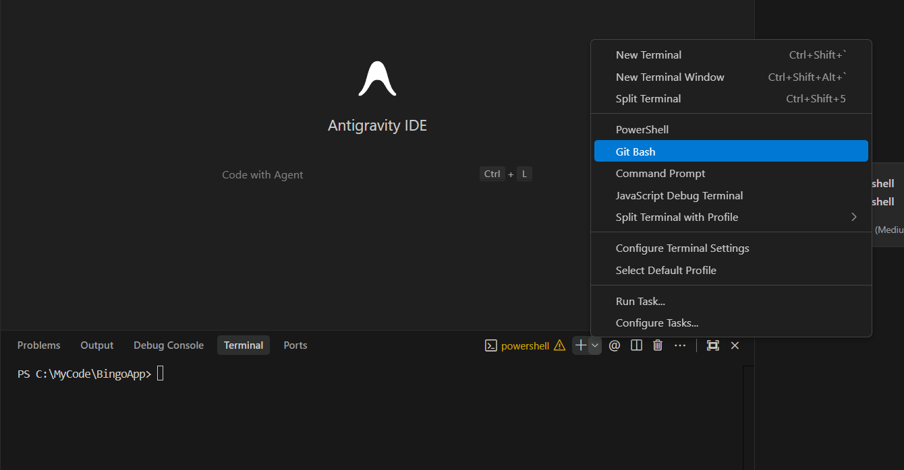
Antigravity - Git 초기화
2. Git Bash 클릭
1. Click

Slide 11
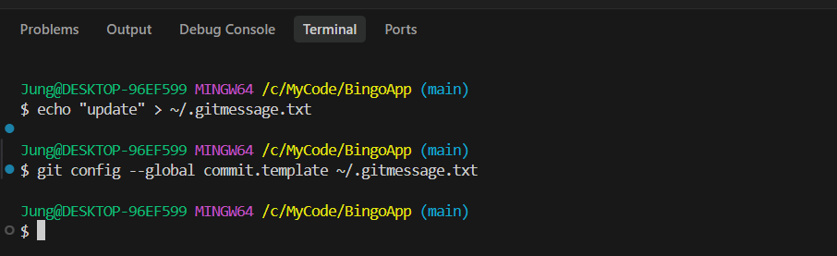
Antigravity - Git 초기화
Git Bash에서 명령어 입력 (1)
echo "update" > ~/.gitmessage.txt

Slide 12
Antigravity - Git 초기화
Git Bash에서 명령어 입력 (2)
git config --global commit.template ~/.gitmessage.txt

Slide 13

Antigravity - Git 초기화
Git Bash에서 명령어 입력 (3)
git config --global user.name "my name"
이름은 영어로 입력해야 오류가 없습니다.

Slide 14

Antigravity - Git 초기화
Git Bash에서 명령어 입력 (4)
git config --global user.email "myEmail@goedu.kr"
깃허브 가입할 때 사용한 구글 이메일 주소를 추천합니다.

Slide 15
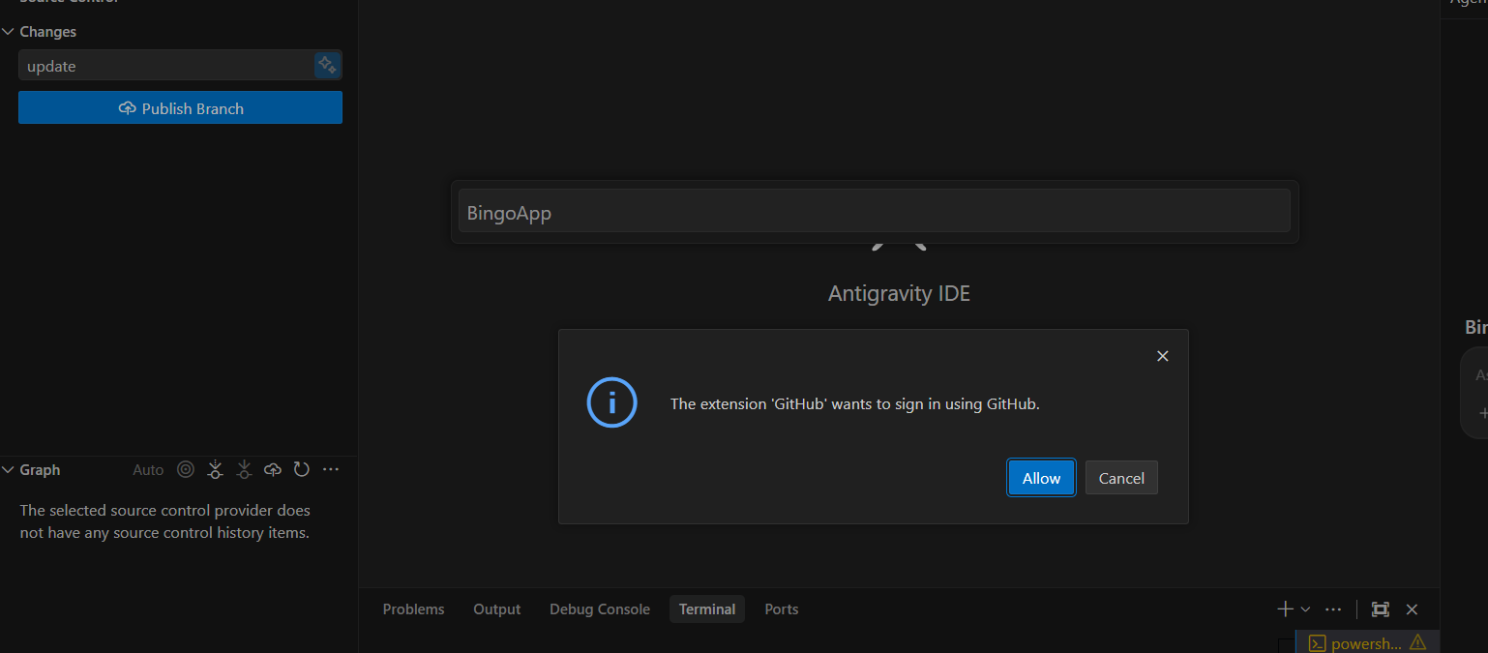
Antigravity IDE - GitHub 연계
Click
Click

Slide 16
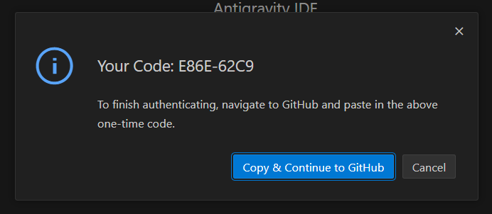
Antigravity IDE - GitHub 연계

Slide 17
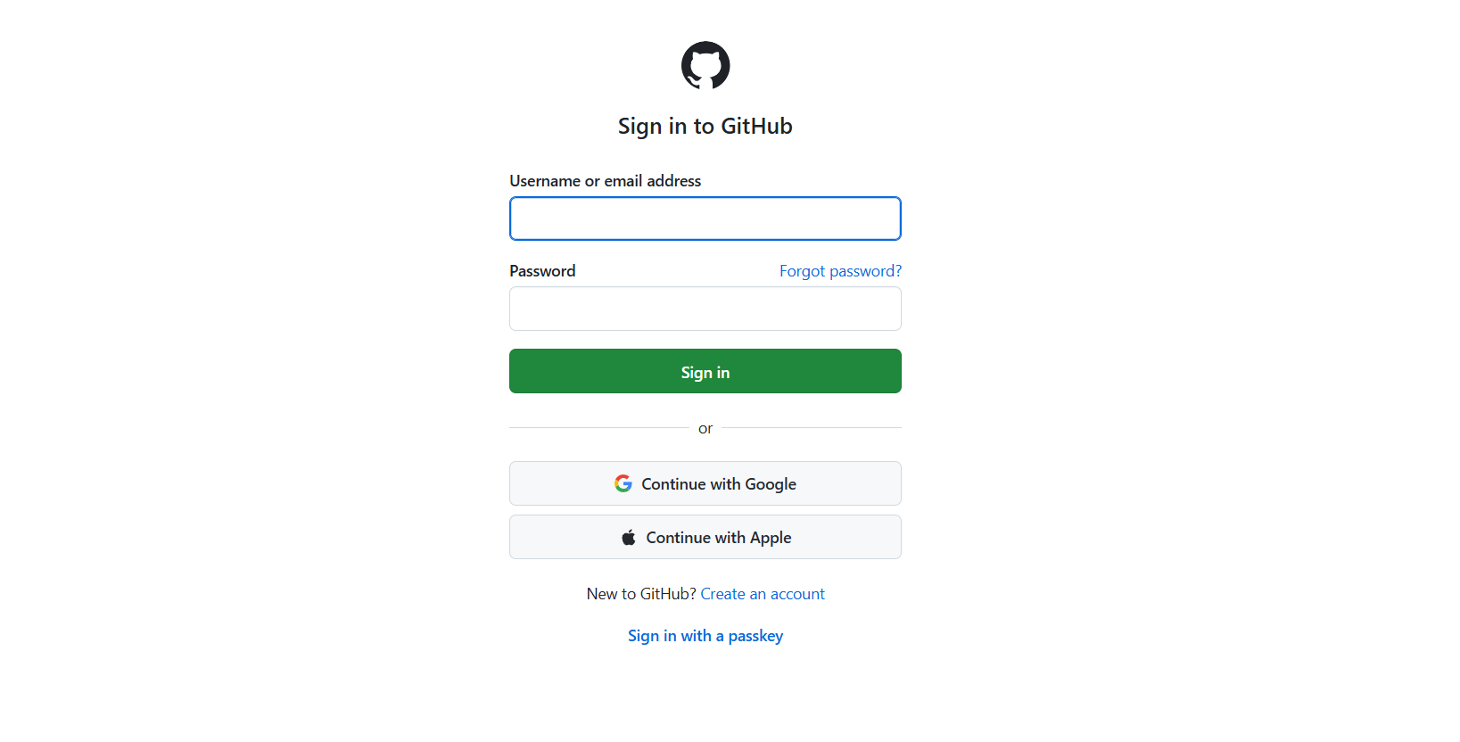
Antigravity IDE - GitHub 연계

Slide 18
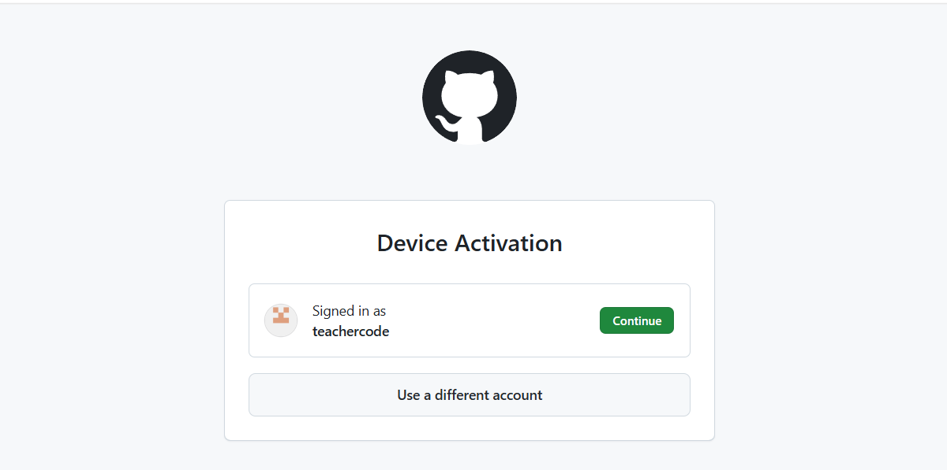
Antigravity IDE - GitHub 연계

Slide 19
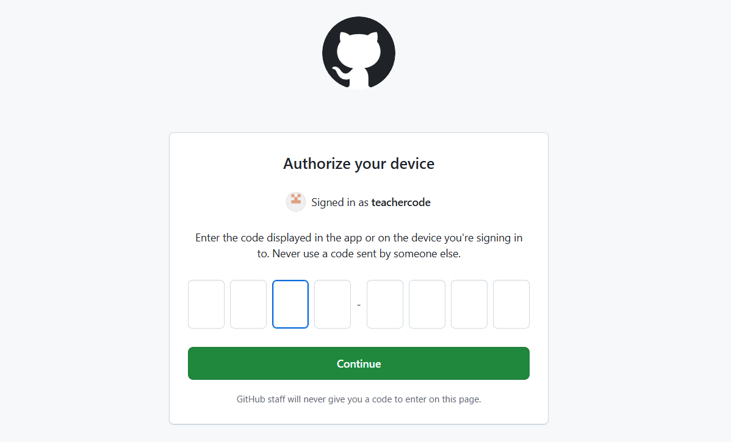
Antigravity IDE - GitHub 연계

Slide 20
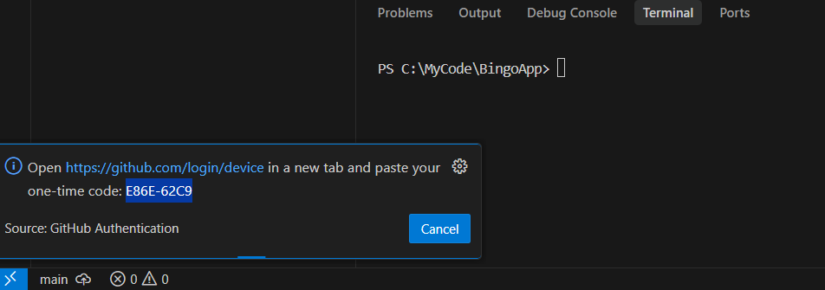
Antigravity IDE - GitHub 연계
복사

Slide 21
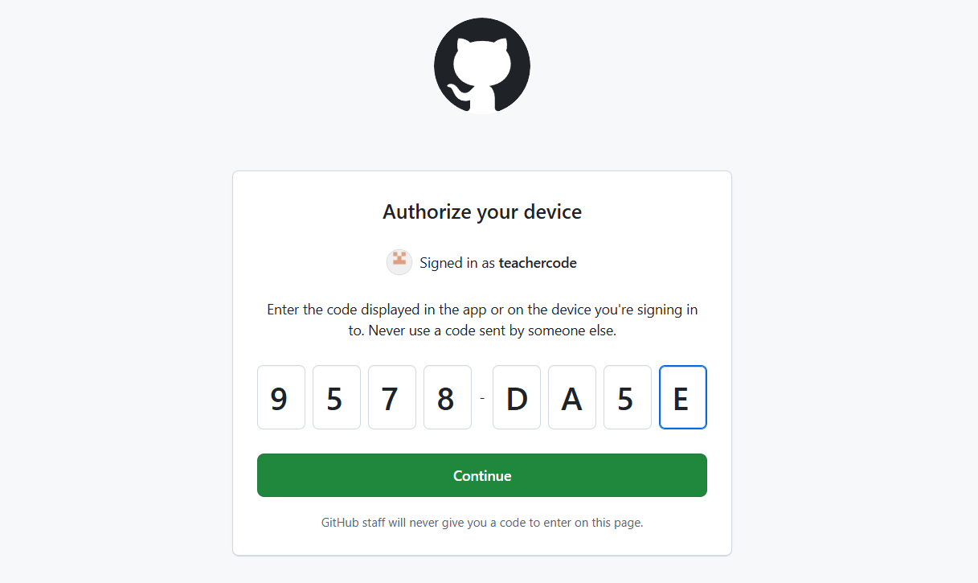
Antigravity IDE - GitHub 연계

Slide 22
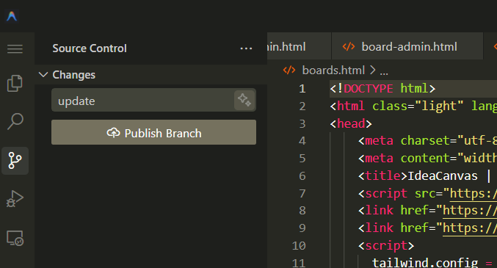
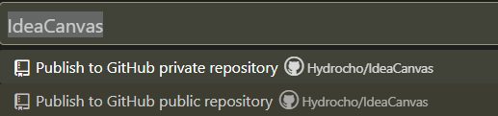
Antigravity에서 GitHub 자동 업로드 하기
GitHub Repository(저장소) 초기 설정
2. Click
1. Click
3. Public 선택!!!! (중요)

Slide 23
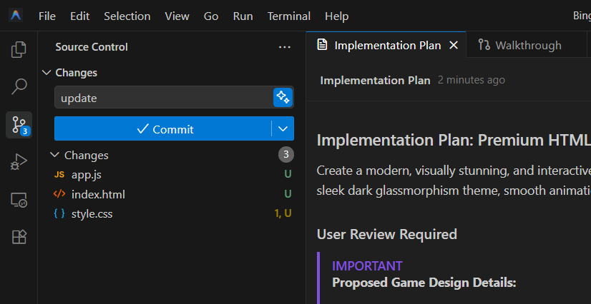
Antigravity에서 GitHub 자동 업로드 하기
Click

Slide 24
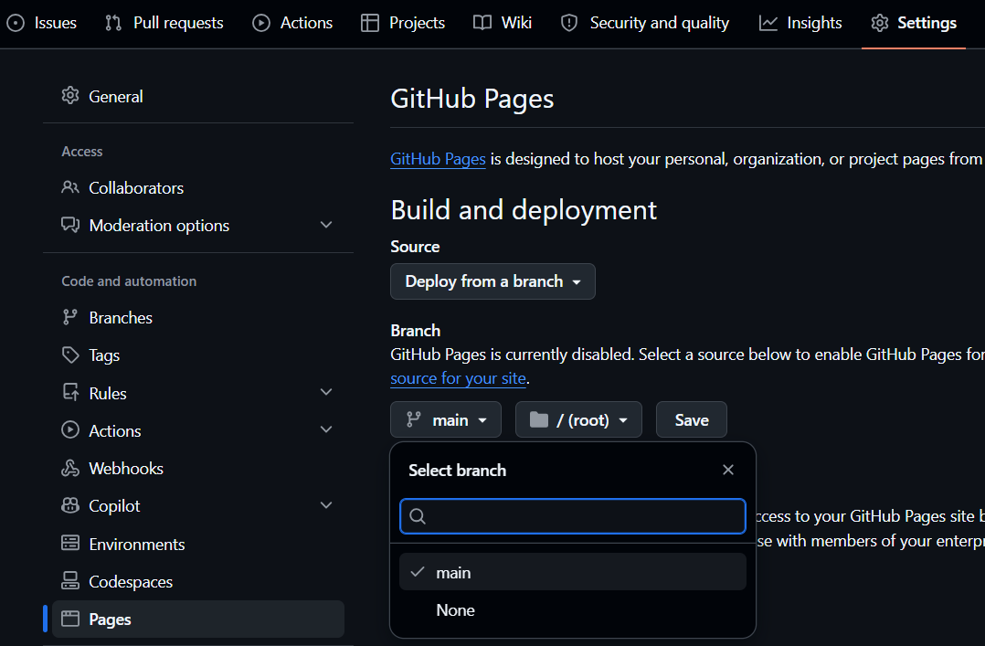
GitHub - 웹 주소 활성화 방법
1. Settings
3. None 클릭
5. Save 클릭
2. Pages
4. main 선택
6. 2~3분 대기하기

Slide 25
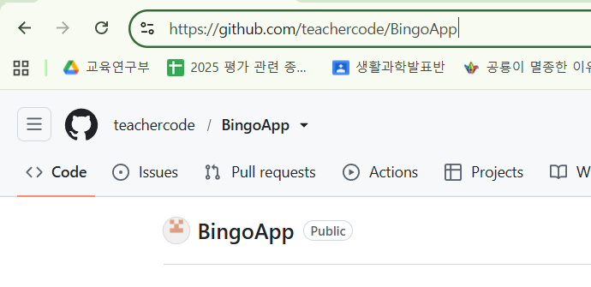
GitHub - 웹 주소 활성화 방법
https://teachercode.github.io/BingoApp/

Slide 26
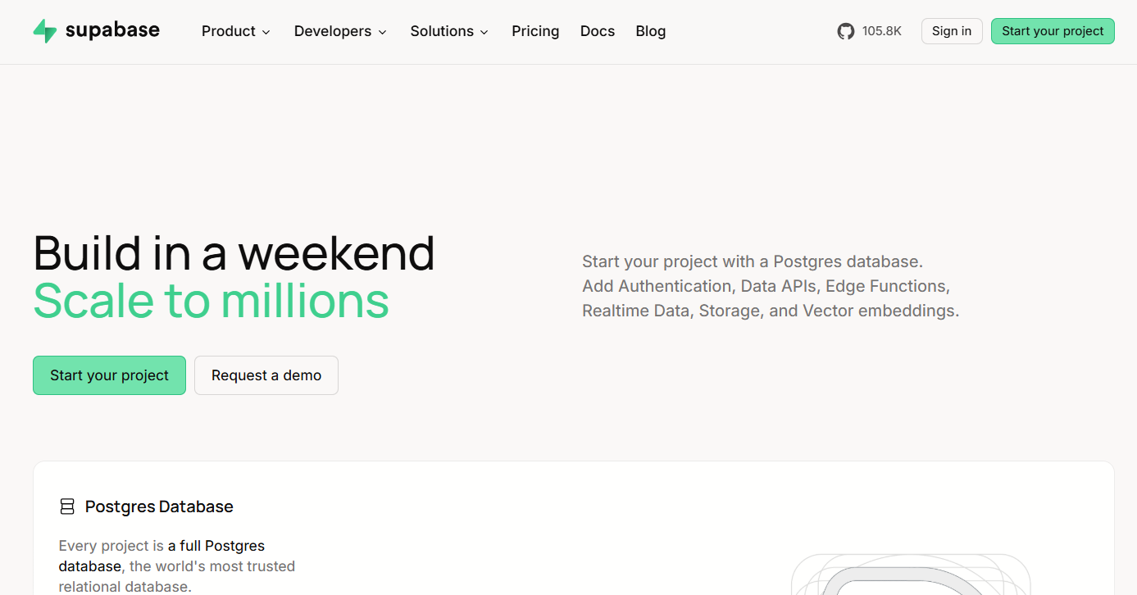
수파베이스 DB 생성
1. 수파베이스 회원 가입
https://supabase.com/
Sign in

Slide 27
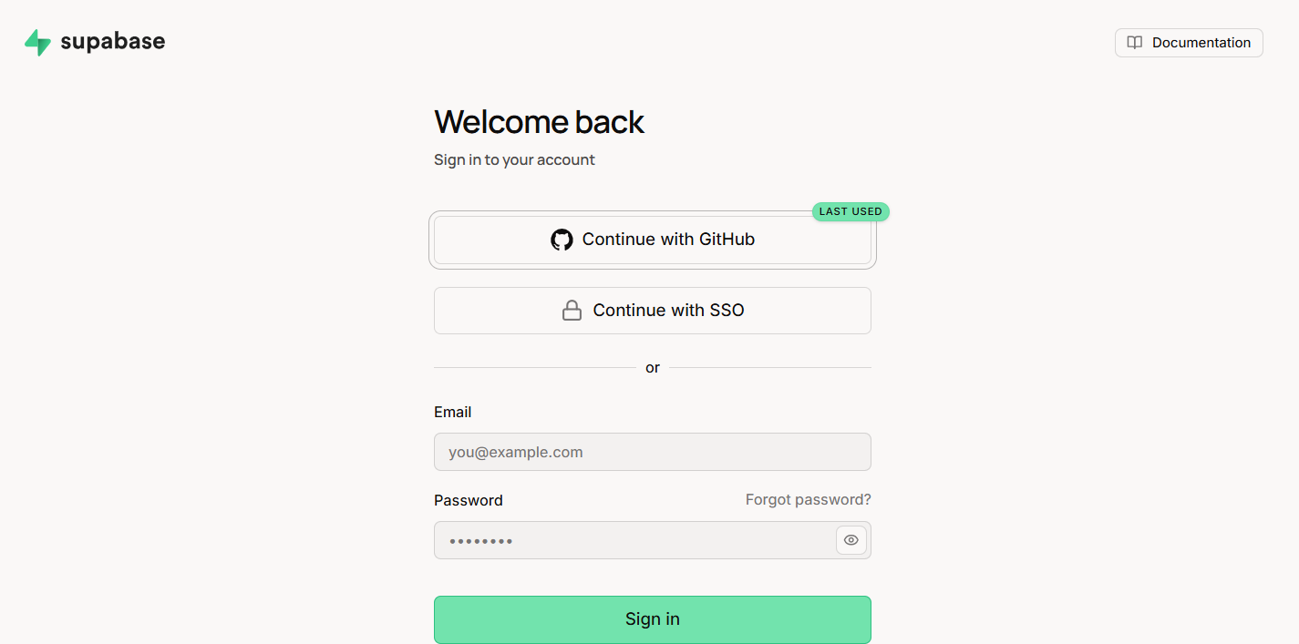
수파베이스 DB 생성
1. 수파베이스 회원 가입
https://supabase.com/
Click

Slide 28
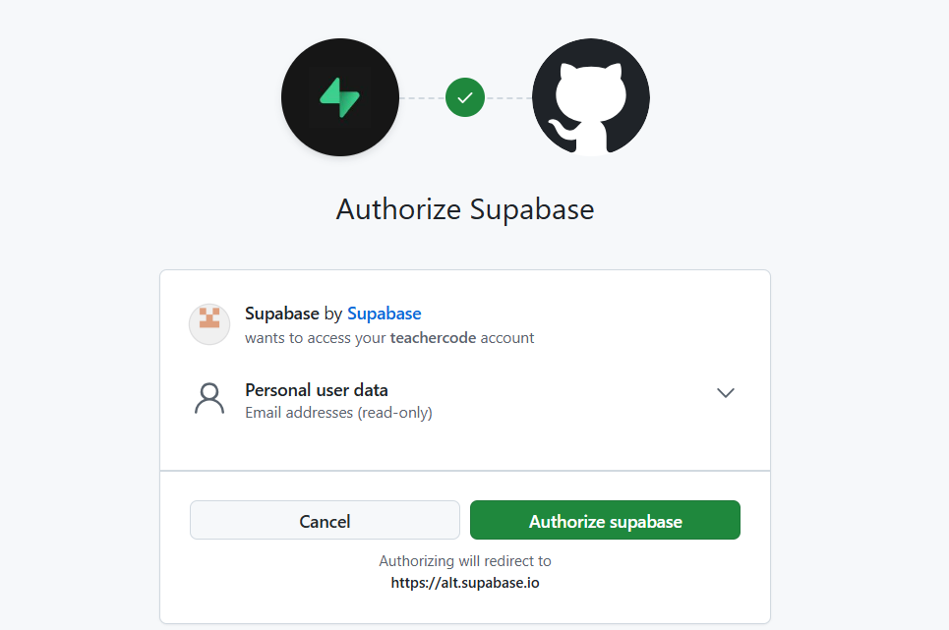
수파베이스 DB 생성
1. 수파베이스 회원 가입
https://supabase.com/
Click

Slide 29
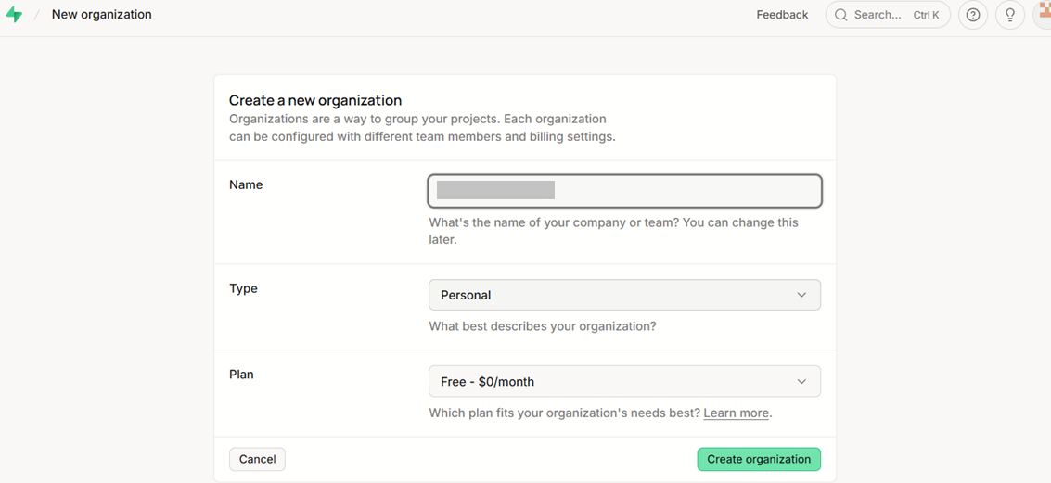
수파베이스 DB 생성
1. 수파베이스 회원 가입
https://supabase.com/
Click

Slide 30
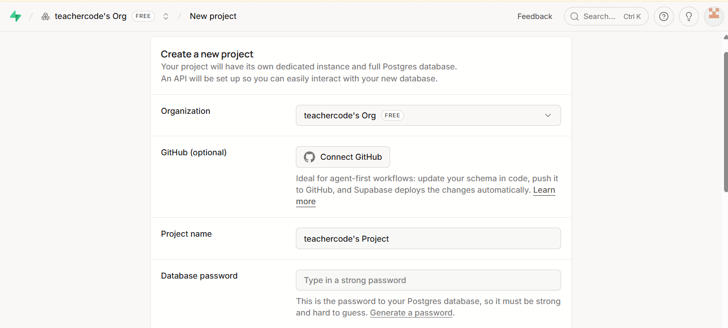
수파베이스 DB 생성
2. 새로운 프로젝트 생성
1. 확인
2. 프로젝트명 변경 : idea-canvas
3. DB 암호 입력
4. 아래로 스크롤

Slide 31
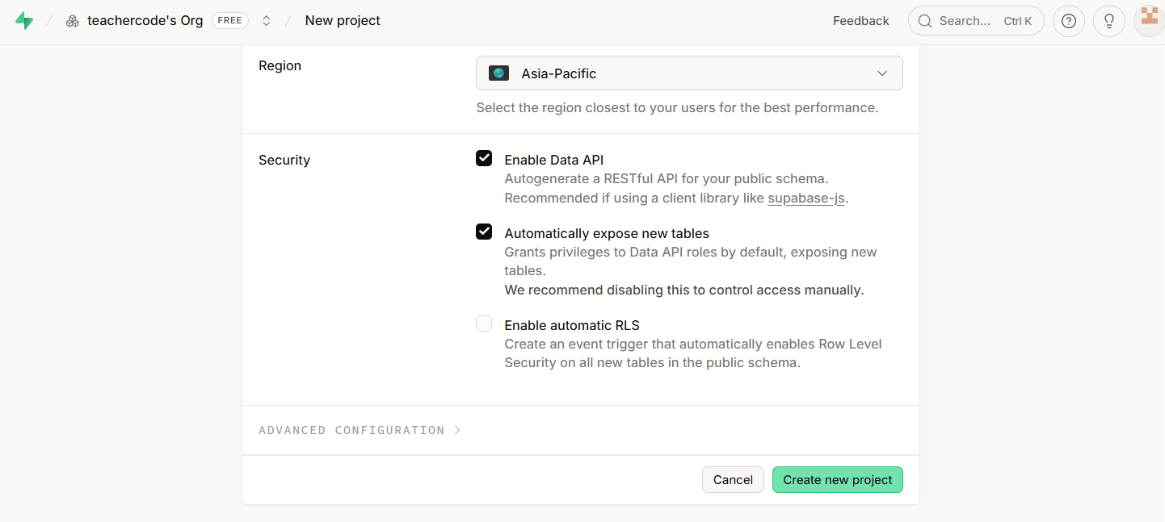
수파베이스 DB 생성
2. 새로운 프로젝트 생성
4. 아래로 스크롤
5. Create new project

Slide 32
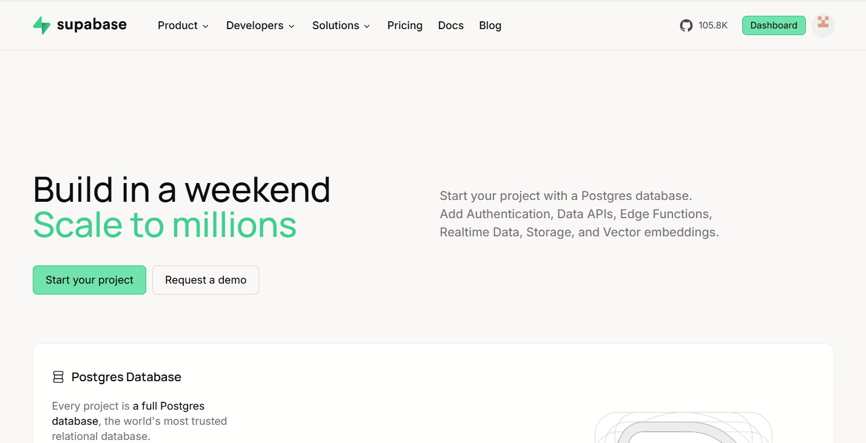
웹앱과 수파베이스 DB 연결하기
1. 수파베이스 홈페이지 - 대시보드 입장
Click

Slide 33
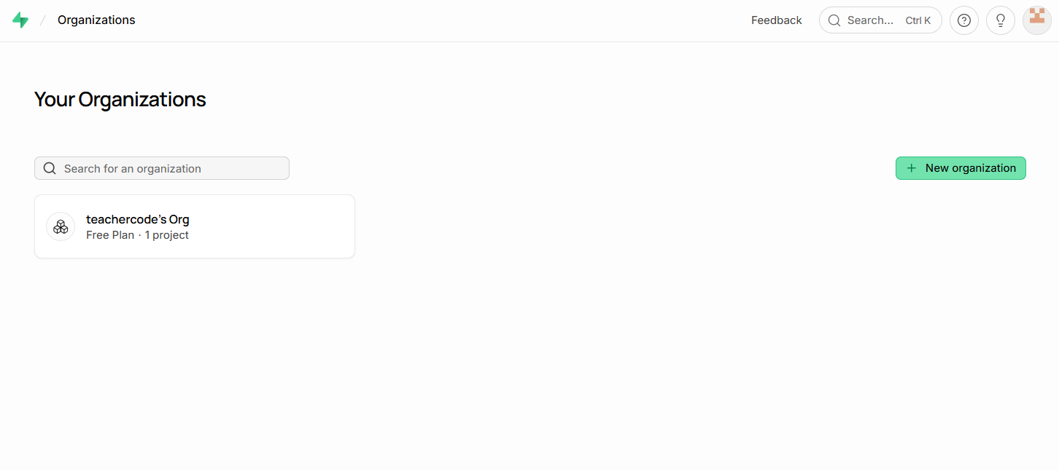
웹앱과 수파베이스 DB 연결하기
2. 수파베이스 홈페이지 - Organizations 선택
Click

Slide 34
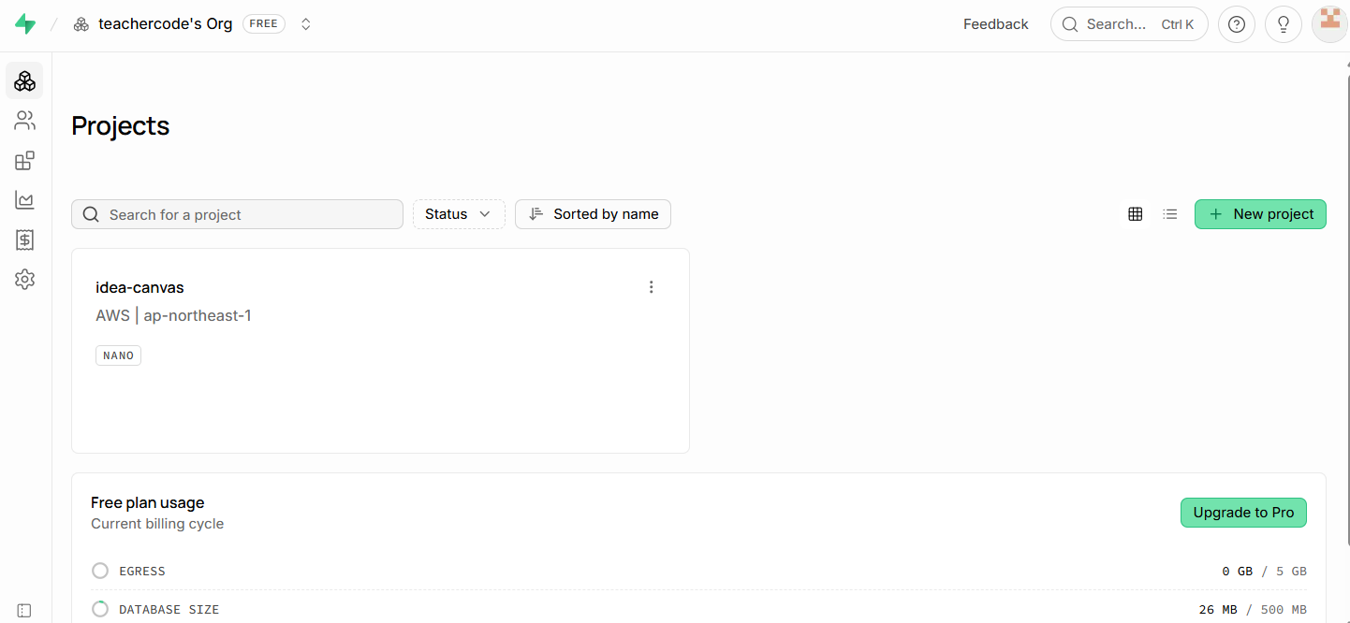
웹앱과 수파베이스 DB 연결하기
2. 수파베이스 홈페이지 - Project 선택
idea-canvas Click

Slide 35
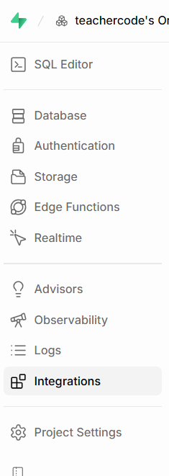
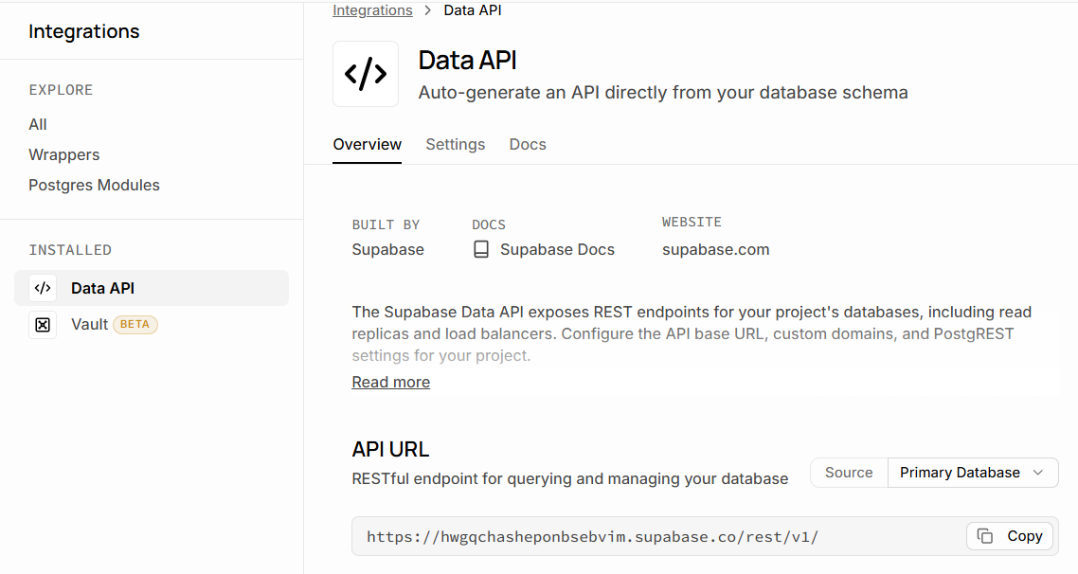
웹앱과 수파베이스 DB 연결하기
3. 수파베이스 프로젝트 - API URL 복사
2. Data API
Click
1. Intergrations
Click
3. Copy
Click

Slide 36
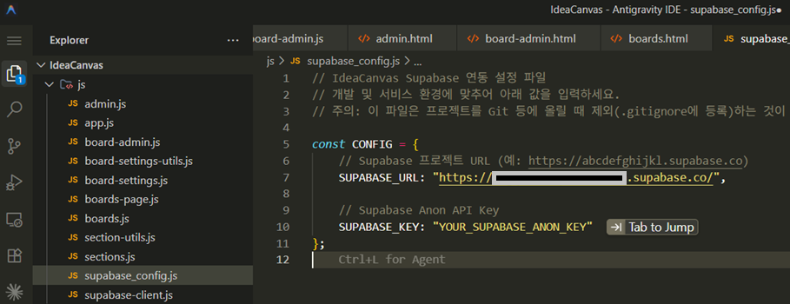
웹앱과 수파베이스 DB 연결하기
4. API URL 웹앱 코드에 붙여 넣기
2. 복사한 값 큰 따옴표 사이에 붙여넣기
1. supabase_config.js
Click
3. co 뒤에 있는 글자들은 없애기. 큰 따옴표는 남아 있어야 함.

Slide 37
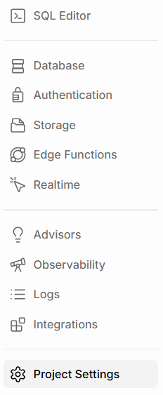
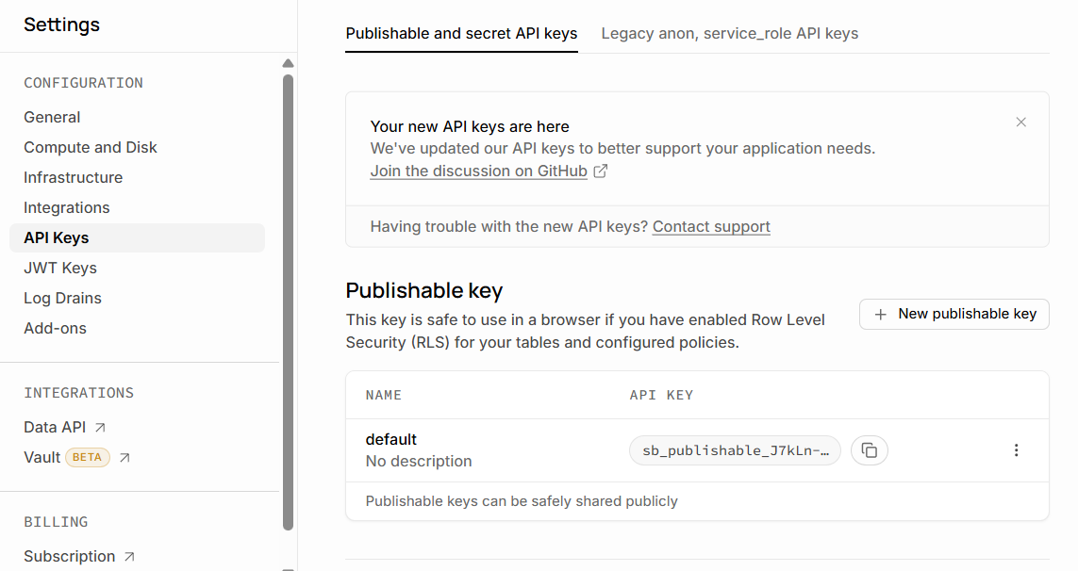
웹앱과 수파베이스 DB 연결하기
5. DB 접속 API Key 복사하기
2. API Keys
Click
3. Publlishable key
확인
4. 키 복사
1. Project Settings
Click

Slide 38
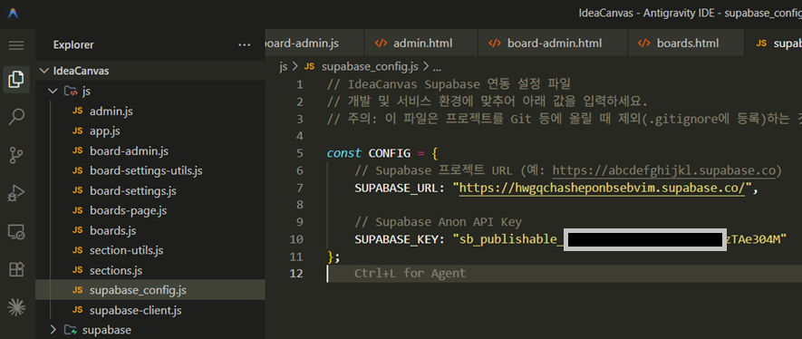
웹앱과 수파베이스 DB 연결하기
6. DB 접속 API Key 붙여넣기
2. 복사한 값 큰 따옴표 사이에 붙여넣기
1. supabase_config.js
Click

Slide 39
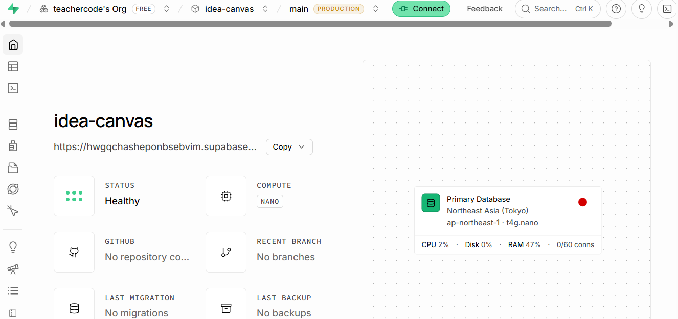
수파베이스 sql 코드 삽입
1. 수파베이스 프로젝트 페이지
확인

Slide 40
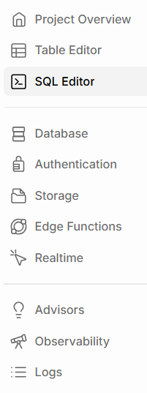
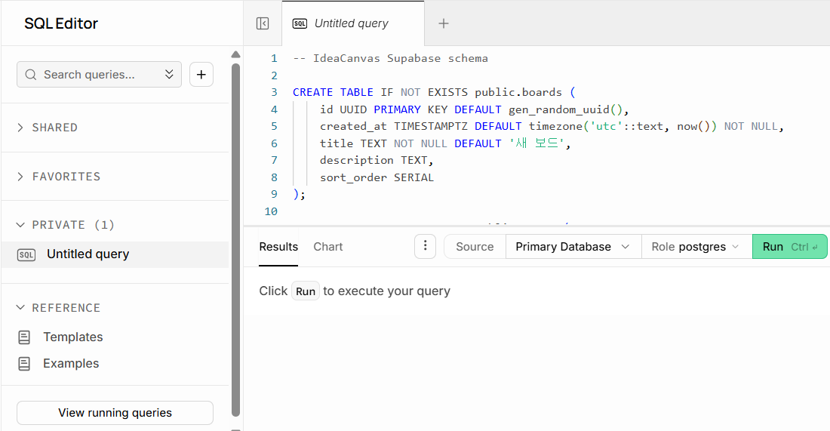
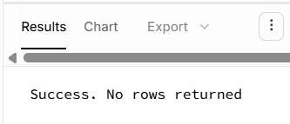
수파베이스 sql 코드 삽입
2. 수파베이스 sql 코드 삽입
1. Click
2. 코드 붙여넣기
3. Run Click
4. Success 확인

Slide 41
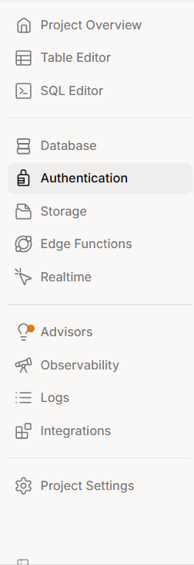
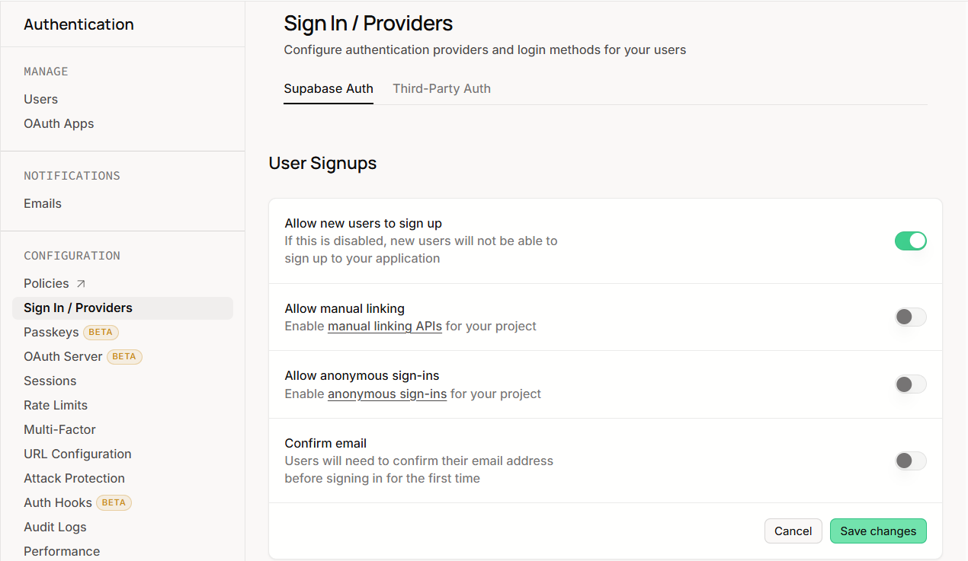
수파베이스 - 회원 가입 기능 구현
1. Authentication
2. Sign In / Providers
3. Confirm email
Off 변환
4. Save changes

Slide 42
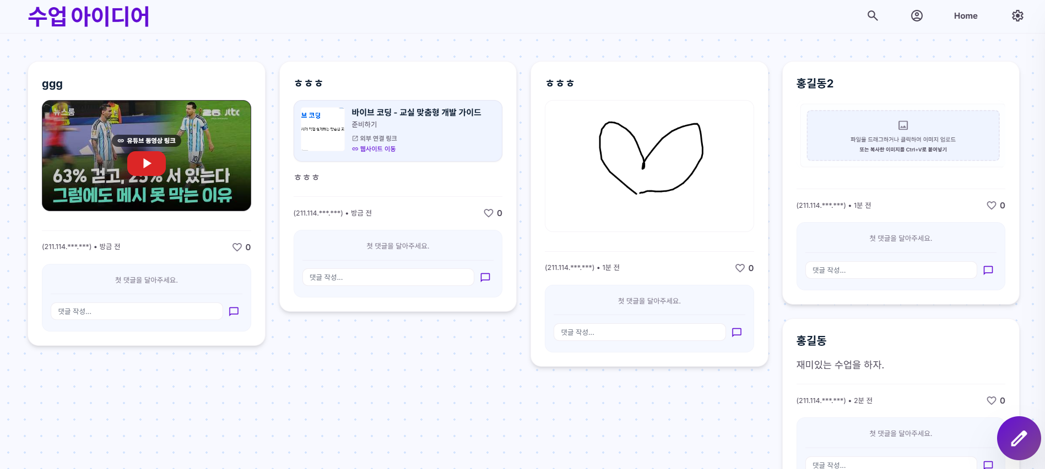
“Idea Canvas” 주요 기능
1. 실시간 메모 작성

Slide 43
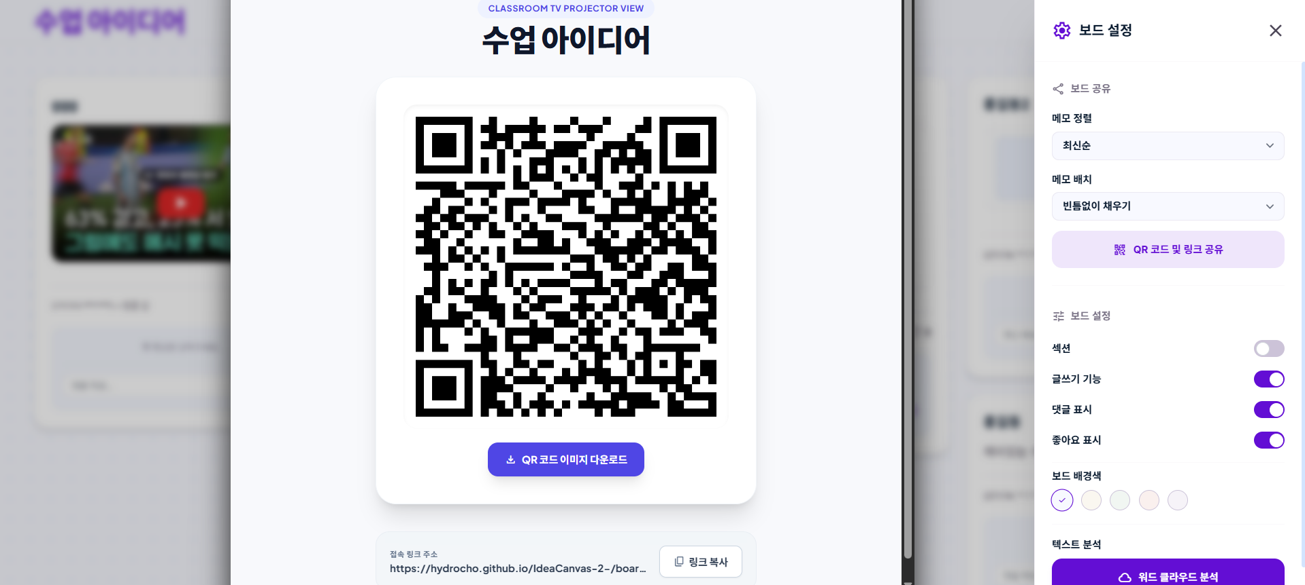
“Idea Canvas” 주요 기능
2. QR 코드를 이용한 보드 공유

Slide 44
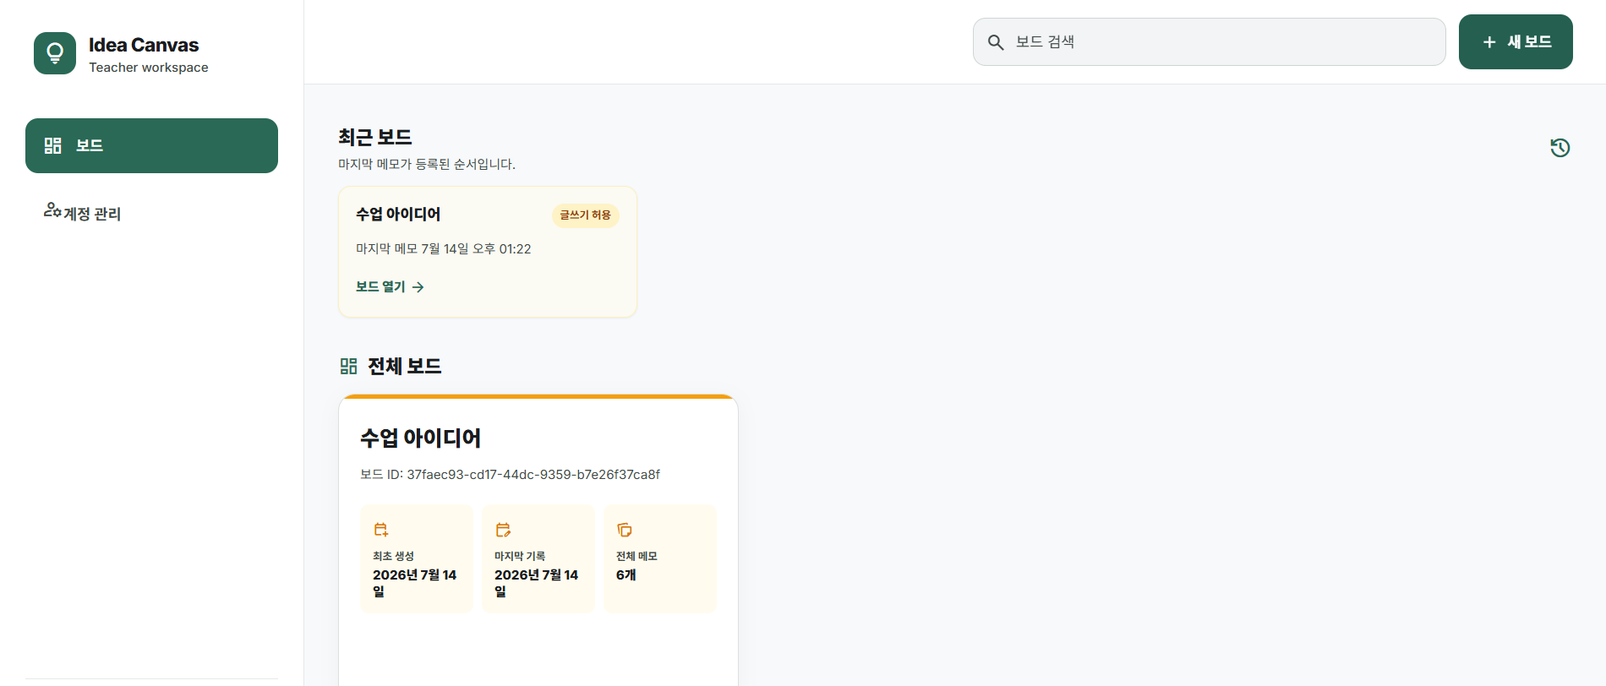
“Idea Canvas” 주요 기능
3. 교사용 대시보드 제공

Slide 45
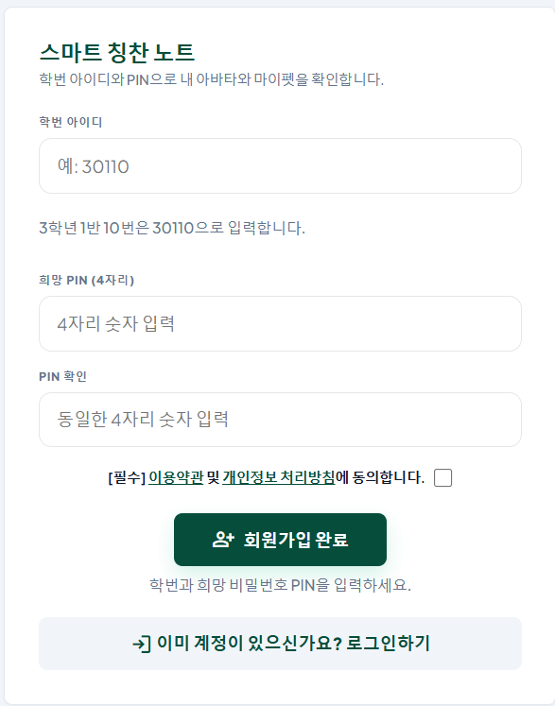
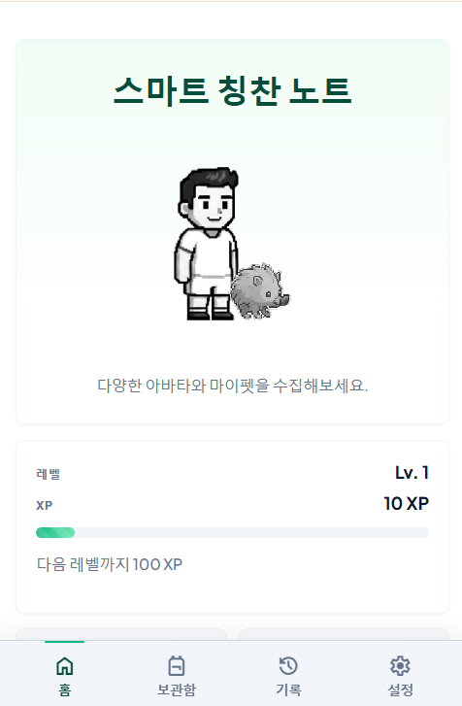
“스마트 칭찬 노트” 주요 기능
1. 학생별 회원 가입 및 로그인

Slide 46
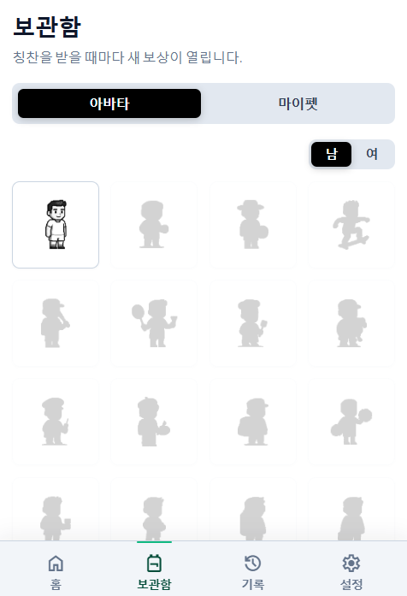
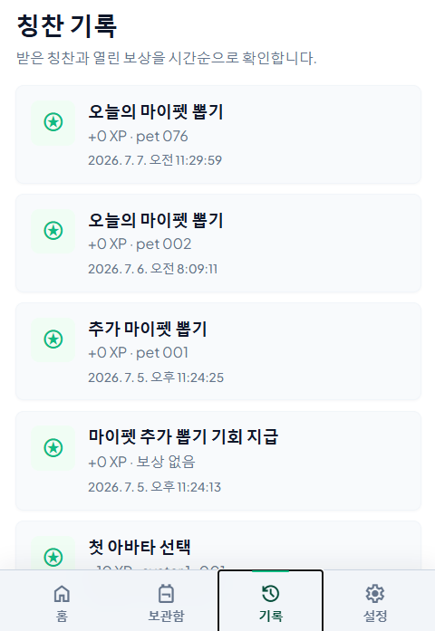
“스마트 칭찬 노트” 주요 기능
2. 칭찬 점수에 따라 아바타 및 마이펫 뽑기 기능

Slide 47

“스마트 칭찬 노트” 주요 기능
3. 교사용 대시보드 구현

Slide 48

“스마트 칭찬 노트” 주요 기능
4. Supabase를 이용한 DB 운영

